Slide 1
Nginx测试与开发
--软件需求
软件工程实验项目-C组

Slide 2
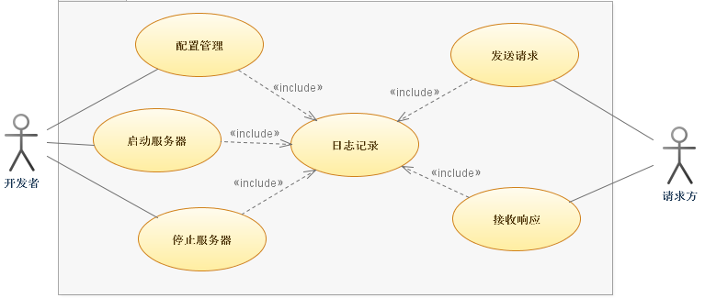
用例图

Slide 3
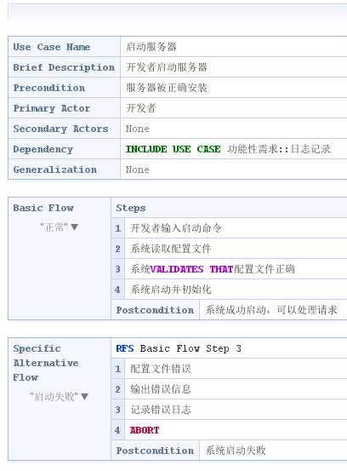
RUCM

Slide 4
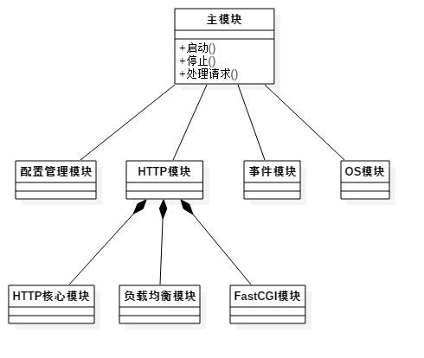
类图

Slide 5
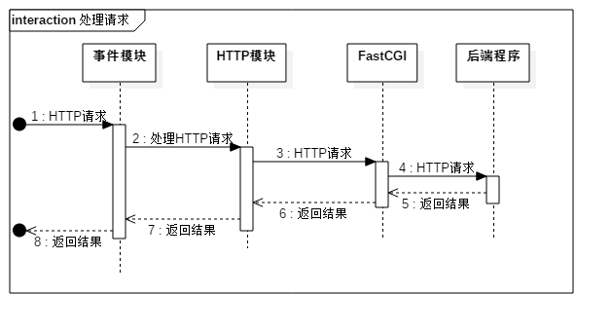
请求处理

Slide 6
功能性需求
主模块：包含一些Nginx的基本控制功能
事件模块：Nginx处理连接
HTTP模块：HTTP请求处理，包括负载均衡，代理等

